Slide 1

Opleiding Tafelofficial deel 1: het digitaal wedstrijdformulier
DWF
Aantekenaar: scorekeeper
10 en 15 sept. 2020

Slide 2
Overzicht
Vooraf: iets over …..
lid worden, tafelofficials en uitrusting aan tafel
Deel 1. (in deze ppt)
Aantekenaar (scorekeeper): ‘Invullen’ van het DWF
(digitaal antwoordformulier)
    Dagen vooraf of vlak voor de wedstrijd
    Tijdens de wedstrijd
    Bij het einde van de wedstrijd
Deel 2. (in andere ppt)
A. Tijdopnemer: Bediening van klok en tafelscorebord
B. 24” operator: bediening van de 24” klok

Slide 3
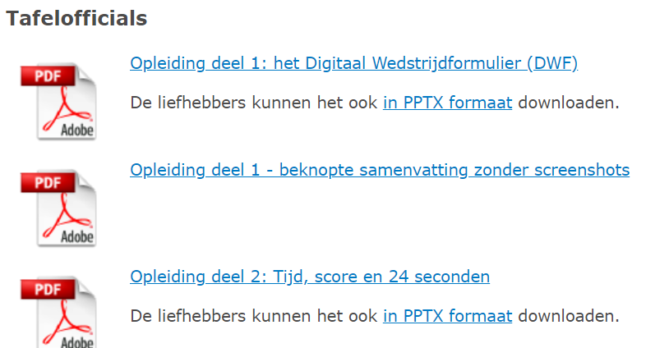
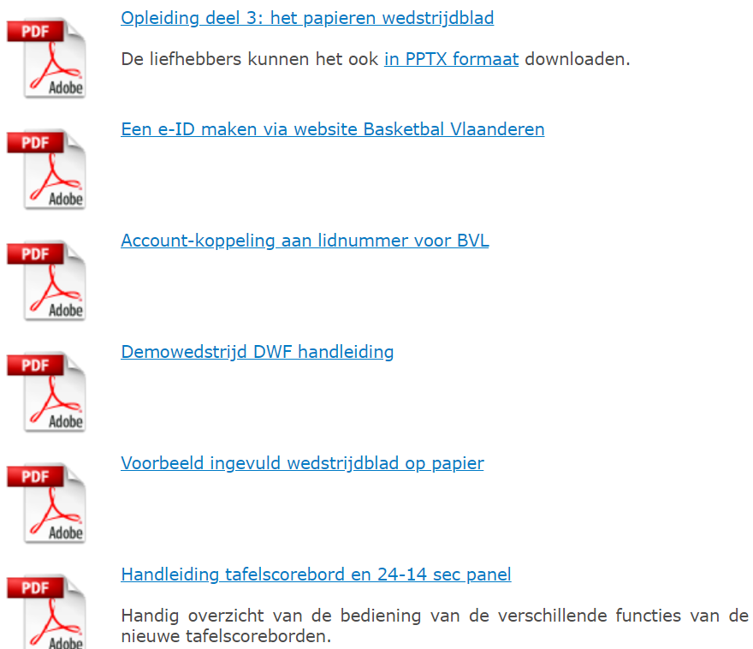
Alle info ook beschikbaar via onze website: https://www.damesbasketleuven.be/club/documenten.html

Slide 4
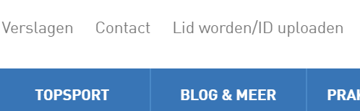
Tafelofficial worden: eerst lid van BVL worden
Om een tafelfunctie te mogen uitvoeren moet je eerst lid worden/zijn van Basketbal Vlaanderen!
Hoe word je lid?
Ga (via Chrome) naar https://www.basketbal.vlaanderen/
Klik in grijze balk helemaal boven rechts op ‘’lid worden/ID uploaden’
Voer de instructies uit, maar je moet wel vooraf via https://eid.belgium.be/nl de software om met e-ID te werken gedownload hebben. Voor het overige heb je enkel je e-ID kaart nodig en een kaartlezer.
- Voor wie dit wenst:
Op onze eigen website (via ‘praktisch’ – ‘documenten’) vind je onderaan bij alles wat met tafelofficials te maken heeft ook een handleiding (Een e-ID maken via website Basketbal Vlaanderen) die je uitlegt hoe te werk te gaan.
De secretaris doet nadien het nodige om je definitief lid te laten worden. Dat kan een dagje duren.

Slide 5
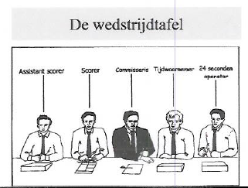
Tafelofficials (en gedelegeerde: zit niet aan tafel)
In onze competities 3 personen: (a) scorekeeper: blad-DWF;
(b) Scorebord met tijdklok; (c) 24 sec operator
(a) is van uitploeg; (b) en (c) zijn van thuisploeg
+ Elke ploeg moet een délégué (terreinafgevaardigde) hebben
a
b
c
Notes:
Tot en met U12: enkel aantekenaar en tijdsopnemer
Vanaf U14: ook 24” operator
Meestal aantekenaar in het midden (bezoekende ploeg)
U10 en U12: geen driepunters
U10 en U12: geen 24” regel en ook geen 8” regel
U10 en U12: geen zoneverdediging toegestaan
U10 en U12: min 7 spelers die effectief spelen
U10, U12 en U14: bal nummer 5 ipv bal nummer 6

Slide 6
Technische uitrusting
Tablet (of laptop) voor gebruik van het DWF
Indicator voor balbezit (pijl)
Tafelscore- en tijdsbord (alle elementen bij ons geïntegreerd in één toestel)
+ score/tijd
+ klok voor time-out
+ geluidssignaal
+ ploegfouten
24 & 14secondenklok (nodig vanaf U14) + geluidsignaal
(alle elementen bij ons geïntegreerd in één toestel)
Bordjes voor spelersfouten (genummerd van 1 tot 5)
2 rode bordjes voor ploegfouten
Notes:
Wedstrijdformulier – officieel, U10, Sporta BB4FUN
Bordjes spelersfouten: witte bordjes, genummerd van 1 tot en met 5 (cijfers van 1 tot 4 in het zwart; cijfer 5 rood)

Slide 7
Deel 1:
Aantekenaar (scorekeeper):
‘Invuller’ van het DWF
(digitaal wedstrijdformulier)
Iemand van de bezoekende ploeg
Notes:
Positie; thuisploeg, bezoekers
Attributen

Slide 8
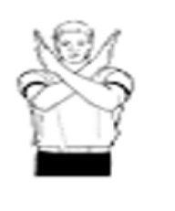

Aantekenaar:scorekeeper
Bezoekende ploeg
Vult het DWF in
Geeft aan scheidsrechter signaal voor time-out of vervanging
Toont, na een fout, via een bordje, totaal aantal fouten van die speler
Geeft aan wanneer rode bordjes (na 4 ploegfouten) rechtop moeten
Bedient de indicator voor wisselend balbezit:
  Rode pijl, die na een ‘tussen twee’ zo wordt geplaatst dat zichtbaar is welke ploeg de volgende inworp toegewezen krijgt
  Na sprongbal in begin van de wedstrijd: in het voordeel van de ploeg die geen balbezit heeft; daarna wisselend na elke ‘tussen 2’
  Wordt omgedraaid na elke kwart
  Bij de rust omdraaien en bij aanvang spel opnieuw omdraaien
Notes:
Bezoekende ploeg: hier kan van afgeweken worden
Kan ook van een andere ploeg zijn (wel met licentie)
Enkel ploegafgevaardigde MOET van de respectievelijke ploegen zijn
Sprongbal = tussen 2 situatie + begin van elk quarter

Slide 9
Het Digitaal Wedstrijdformulier
DWF

Slide 10
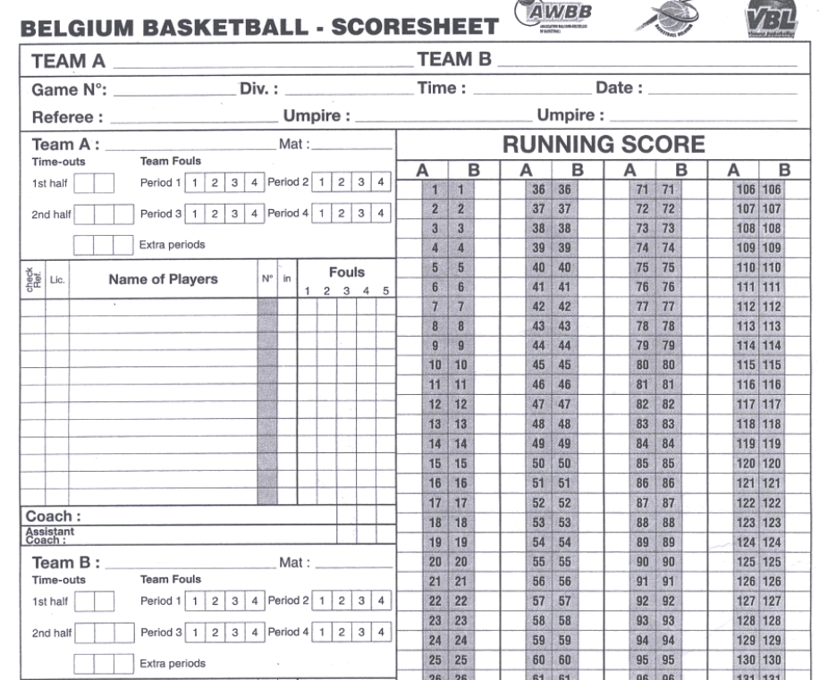
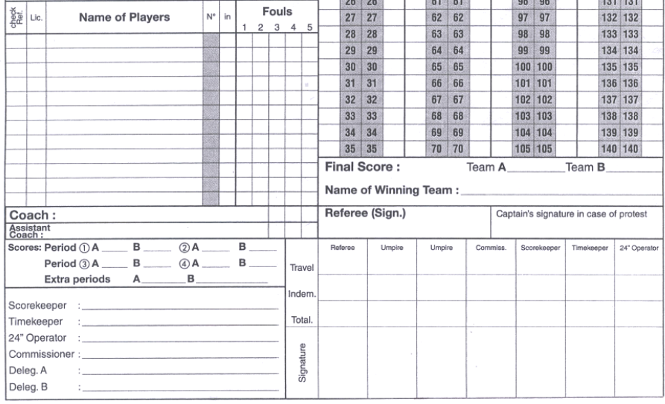
Vroeger:
Blanco blad

Slide 11
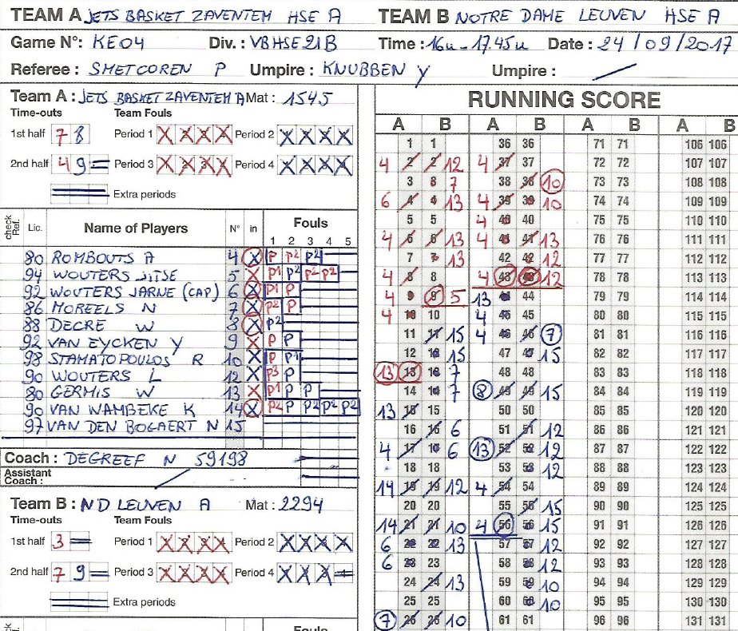
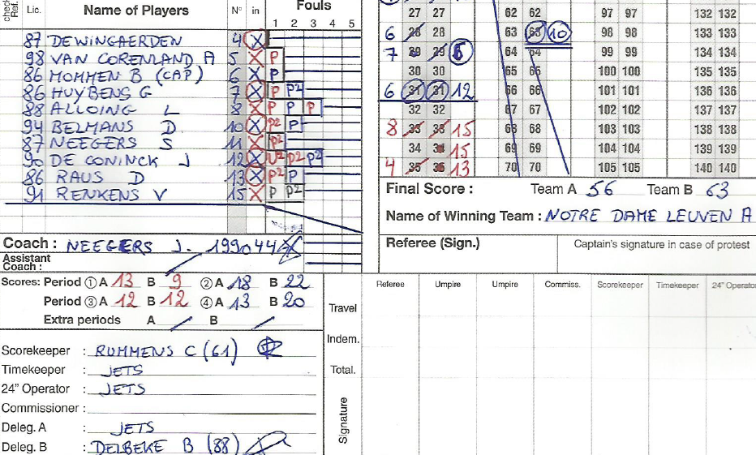
Vroeger:
Ingevuld blad
Nadelen:
- Allerlei ‘onnozele’ details
- Vormfouten
leiden tot boetes

Slide 12
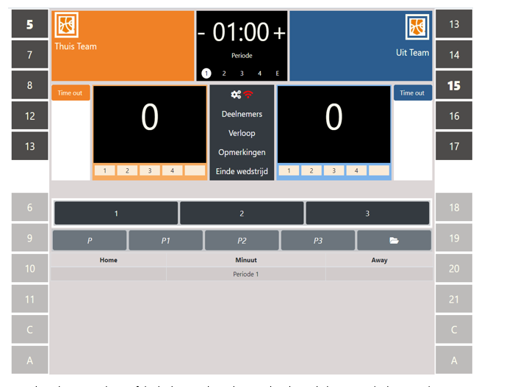
Van oud naar nieuw: alle info van ‘blad’ nu ‘digitaal’

Slide 13
Het Digitaal Wedstrijdformulier
DWF

Slide 14
Digitaal wedstrijdformulier voor welke reeksen?
Het digitaal wedstrijdformulier is vanaf 1 augustus 2019 van toepassing in alle reeksen behalve:
Top Divisies (TD Men &, TD Men 2 & TD Women)
(U10) & U8 competitie
Eindrondes op niveau 1 met tegenstanders die bij AWBB aangesloten zijn
Wedstrijden voor de Beker van België
Oefenwedstrijden met tegenstanders die niet bij Basketbal Vlaanderen zijn aangesloten.
In bovenstaande gevallen wordt nog met een klassiek wedstrijdblad gewerkt.

Slide 15
DWF-topics
Tablets
Account gekoppeld aan lidnummer: een ‘must’
Voorbereidend werk
Opstart wedstrijd
De wedstrijd zelf
Wedstrijd afsluiten
Verslag na de wedstrijd

Slide 16
DWF-topics
Tablets
Account gekoppeld aan lidnummer: een ‘must’ voor wie DWF
Voorbereidend werk
Opstart wedstrijd
De wedstrijd zelf
Wedstrijd afsluiten
Verslag na de wedstrijd

Slide 17
Tablets
Thuis: onze tablets Uit: tablets of laptop andere club
Thuisstablets
a. Bewaring, ter beschikkingstelling en terugbezorging
Worden bewaard (en opgeladen) door secretaris
Bij een thuiswedstrijd: na gebruik door andere ploeg aan haar terugbezorgen (op Redingenhof)
b. Opstarten (gebeurt quasi overal door iemand van de thuisclub)
Start tablet: met paswoord (twee maal): paswoord is stamnummer 2294
Scherm toont een sneltoets om naar site BVL te gaan
Toestel gaat pas in ‘slaapstand’ na 30 minuten non-gebruik.
c. On line versus off line
online (rechtstreeks of via wifi) moet bij ‘inbrengen’ gegevens en bij overmaken aan BVL; offline mag tijdens de wedstrijd zelf.
Thuistablet: wij opteerden voor continu on line om problemen te voorkomen.

Slide 18
DWF-topics
Tablets
Account gekoppeld aan lidnummer
Voorbereidend werk
Opstart wedstrijd
De wedstrijd zelf
Wedstrijd afsluiten
Verslag na de wedstrijd

Slide 19
Account gekoppeld aan lidnummer:
VEREIST VOOR WIE ‘IETS’ WIL DOEN MET DWF
Om van DWF gebruik te kunnen maken moet je een account hebben, die bovendien gekoppeld is aan je lidnummer bij BVL.
Om dit te kunnen aanmaken moet je vooraf al lid geworden zijn van BVL.
Hoe een account aanmaken en koppelen aan lidnummer:
zie de handleiding beschikbaar op onze website bij ‘praktisch’ - ‘documenten’ – onderaan bij ‘tafelofficials’: “Account en koppeling aan lidnummer voor BVL”

Slide 20
DWF-topics
Tablets
Account gekoppeld aan lidnummer: een ‘must’
Voorbereidend werk
Opstart wedstrijd
De wedstrijd zelf
Wedstrijd afsluiten
Verslag na de wedstrijd

Slide 21
voorbereiding stemt
overeen met blauw
deel van ‘oud’ blad

Slide 22
Voorbereidend werk
Vanaf 5 dagen voor de aanvang van de wedstrijd kunnen de spelers, coach, gedelegeerde en tafelofficials ingegeven worden.
opm.: dit kan ook nog aan tafel zelf, maar is af te raden … neemt tijd in beslag (cf. later in ppt)
Voorbereidingen en opstarten van een wedstrijd kan enkel gebeuren door je eerst aan te melden op de website van BVL via een login.
Opm.: via je login kan je enkel ‘voorbereiden’ voor eigen club
Wie zal het werk doen: secretaris? Coach? Ploegverantw.?

Slide 23
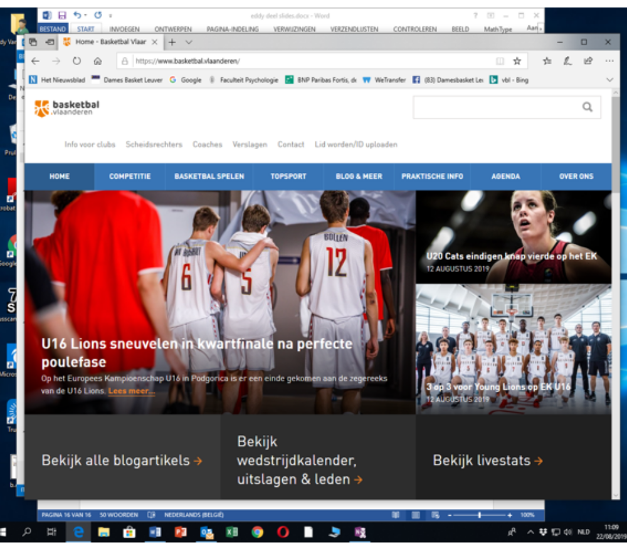
Ga naar website BVL: www. basketbalvlaanderen.be en klik op ‘competitie’

Slide 24
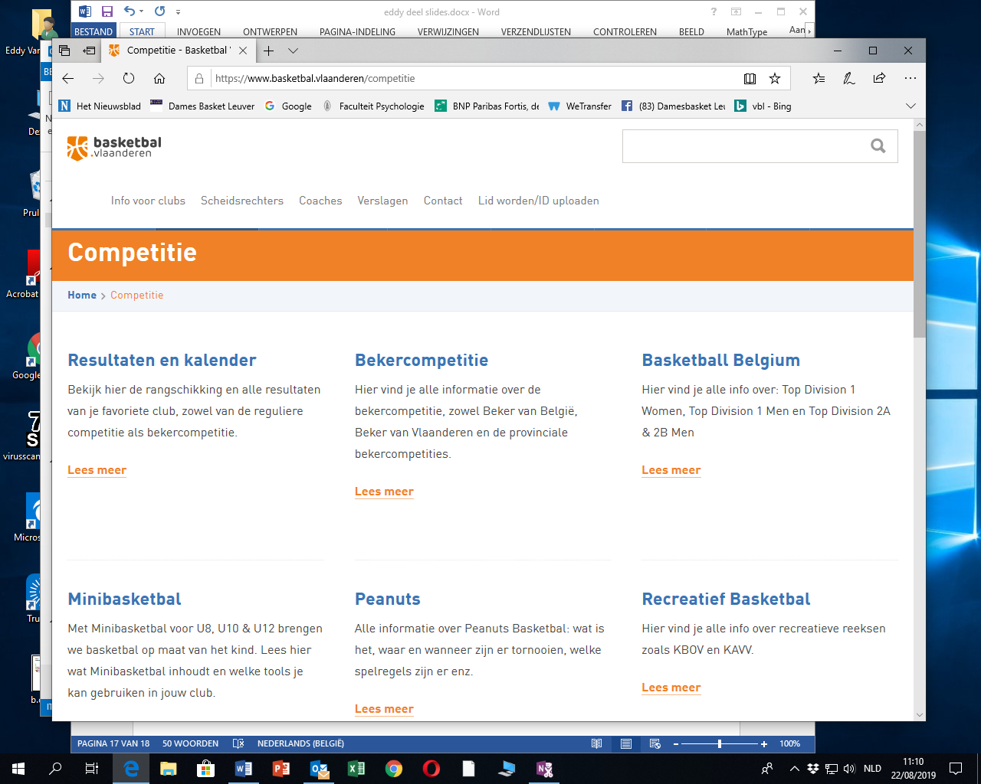
Klik op ‘resultaten en kalender’

Slide 25
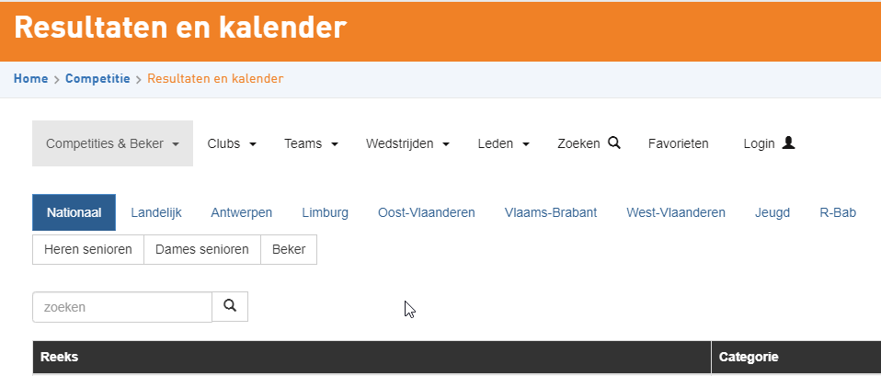
Klik op ‘login’: VEREIST VOOR WIE IETS WIL DOEN MET DWF opm.: login niet vereist als men alleen wil ‘kijken’!

Slide 26
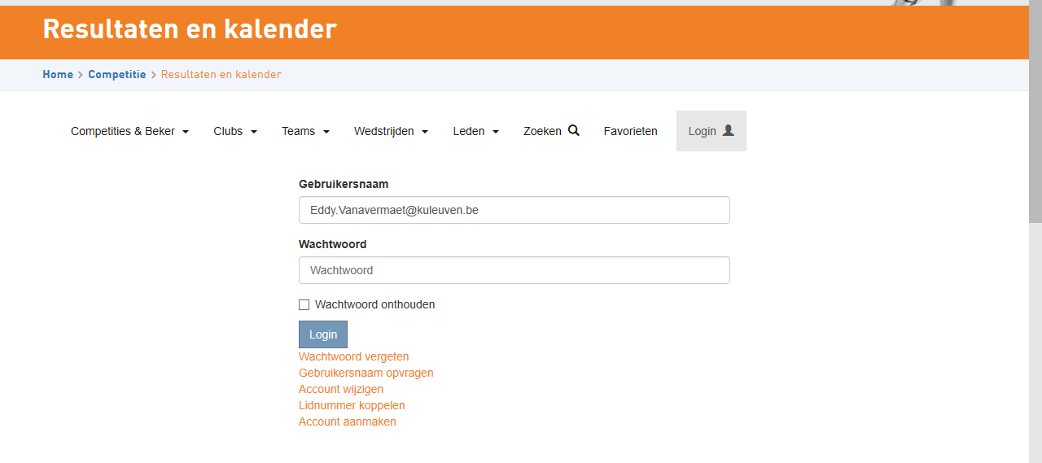
Tik mailadres (gebruikersnaam) en wachtwoord in:
- ok, indien reeds een account, gekoppeld aan lidnummer
- indien nog geen account: vooraf aanmaken: cf. handleiding, beschikbaar op onze site (bij ‘praktisch’–documenten–onderaan ‘tafelofficials’)
Na inbrengen naam en wachtwoord, klik op ‘login’ (blauw onderaan)
Opmerking: voorbereidingen kunnen enkel gebeuren door iemand van de eigen club!!!
Account maken en inloggen op BVL
moet gebeuren
onder hetzelfde emailadres
waarmee je ook gekend bent bij BVL.
Indien inloggen niet lukt, volg procedure
uit handleiding Eddy (op onze website)
Opgepast: Zowel de
gebruikersnaam (= emailadres)
als wachtwoord zijn case sensitive!

Slide 27
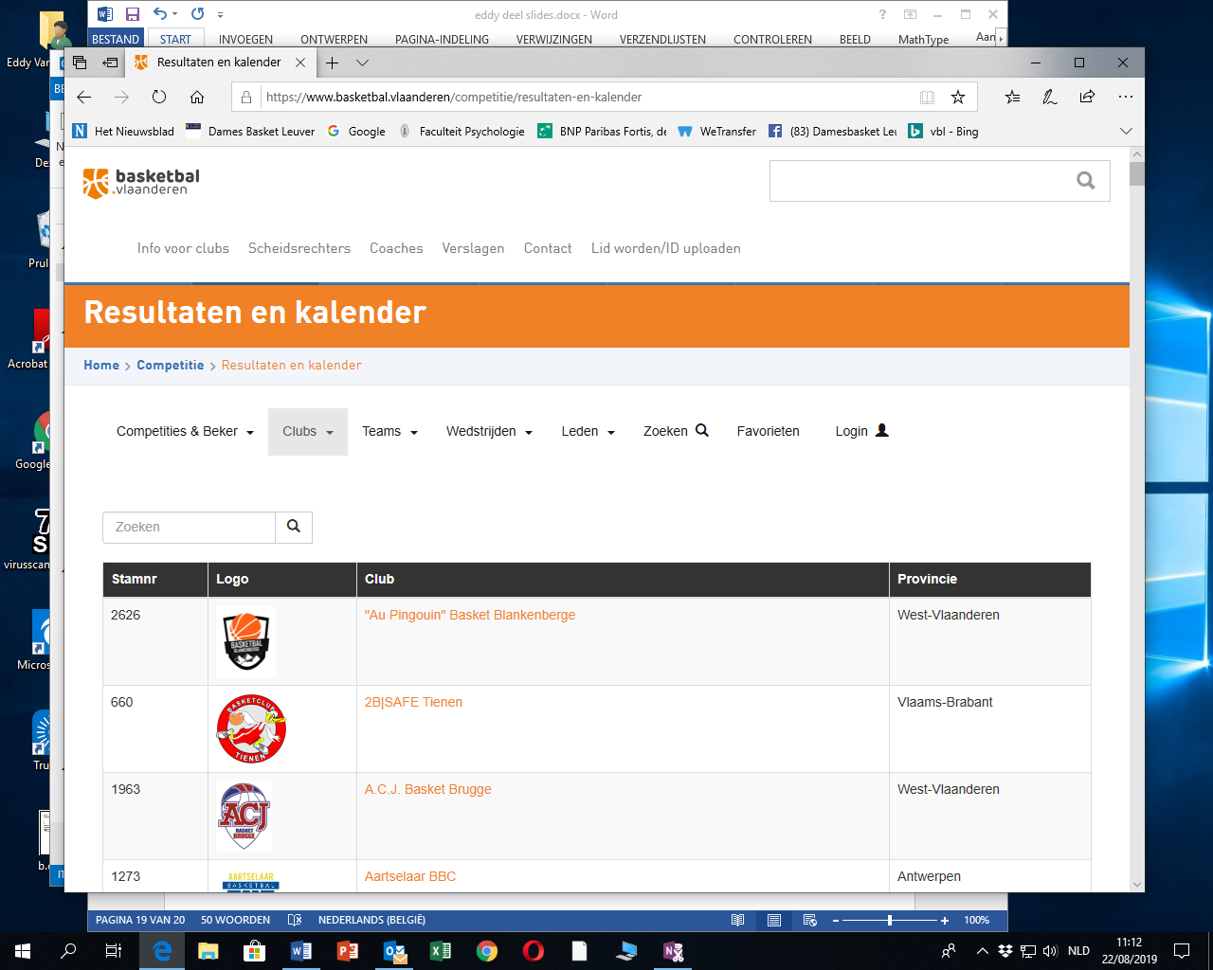
Klik op ‘club’

Slide 28
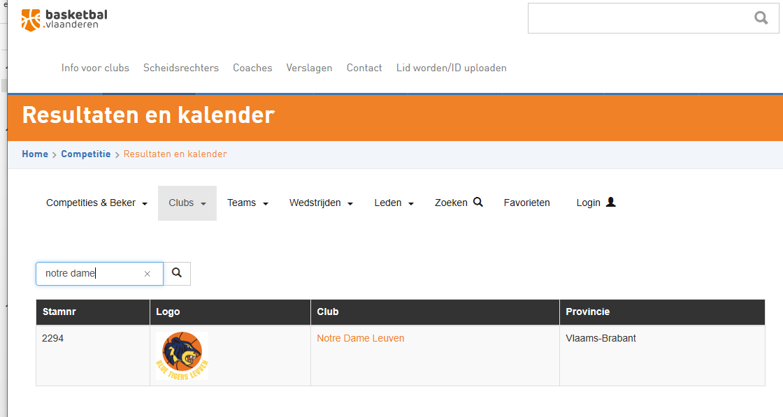
Vul ‘notre dame’in of stamnummer (2294);
Klik dan op onze naam (in rood onderaan)

Slide 29
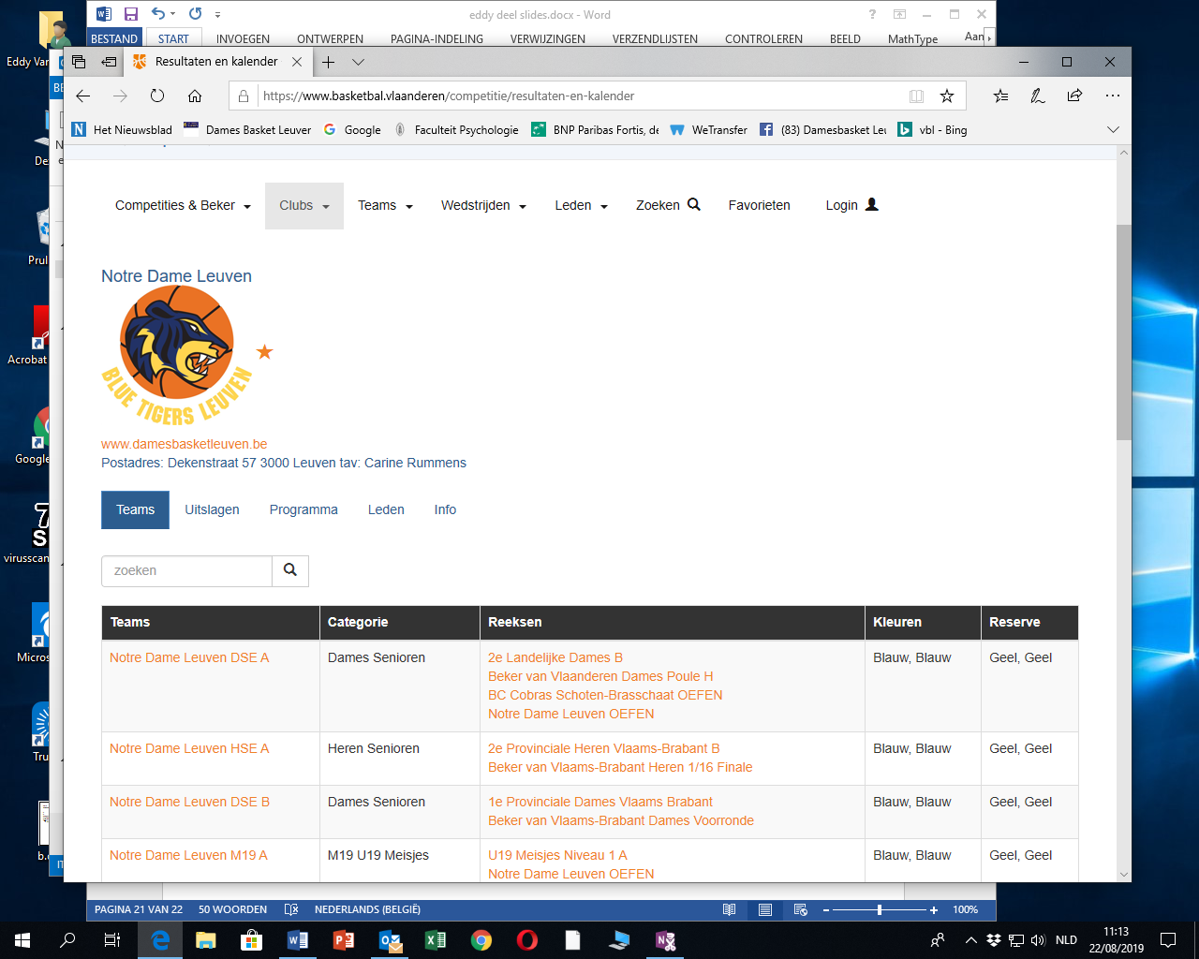
Kies uit de lijst met onze ploegen (links) de gewenste ploeg (bv. Notre Dame Leuven DSEA) opm.: onze U12A staat er als G12A; onze U12B als M12A

Slide 30
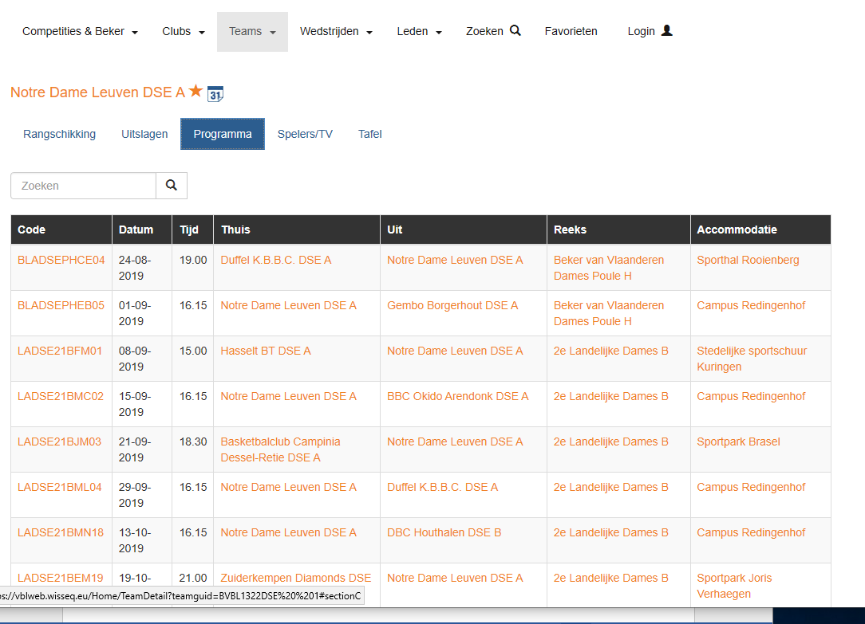
Klik op ‘programma’ …. Alle wedstrijden verschijnen
Klik dan links op code van wedstrijd waarvoor je DWF wil ‘voorbereiden’ (ze staan per datum gerangschikt)

Slide 31
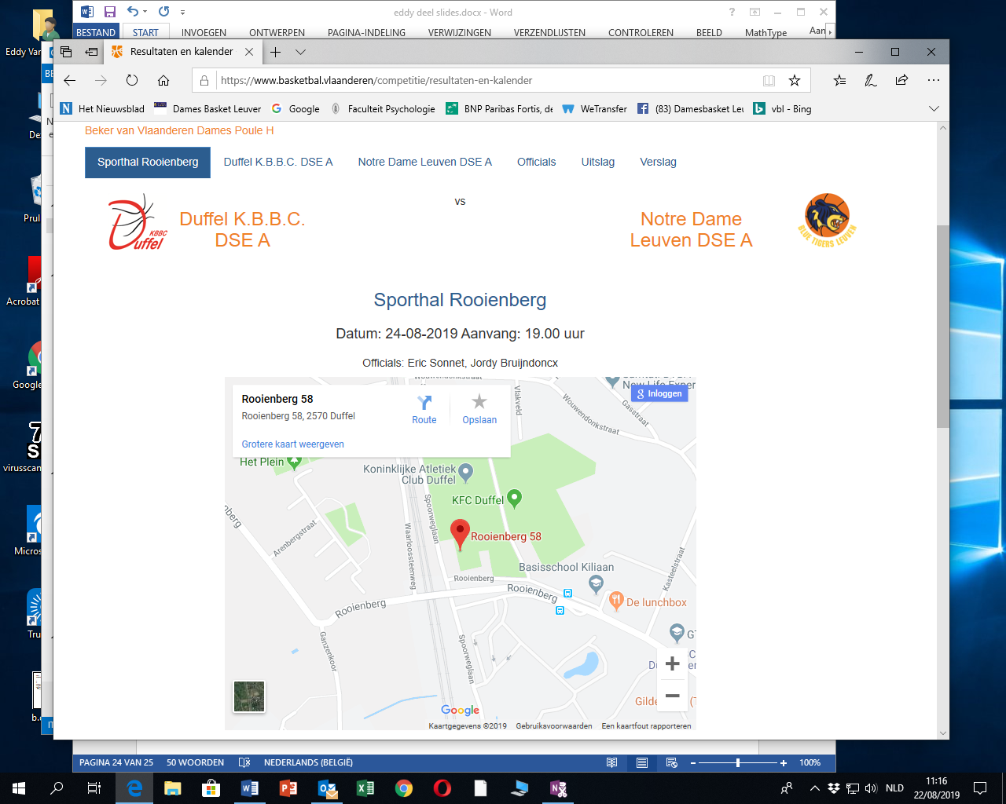
Dan krijg je onderstaand scherm te zien opm: soms moet je wat naar boven scrollen om het geheel te zien klik dan op Notre Dame (bovenaan), niet op oranje rechts daaronder

Slide 32
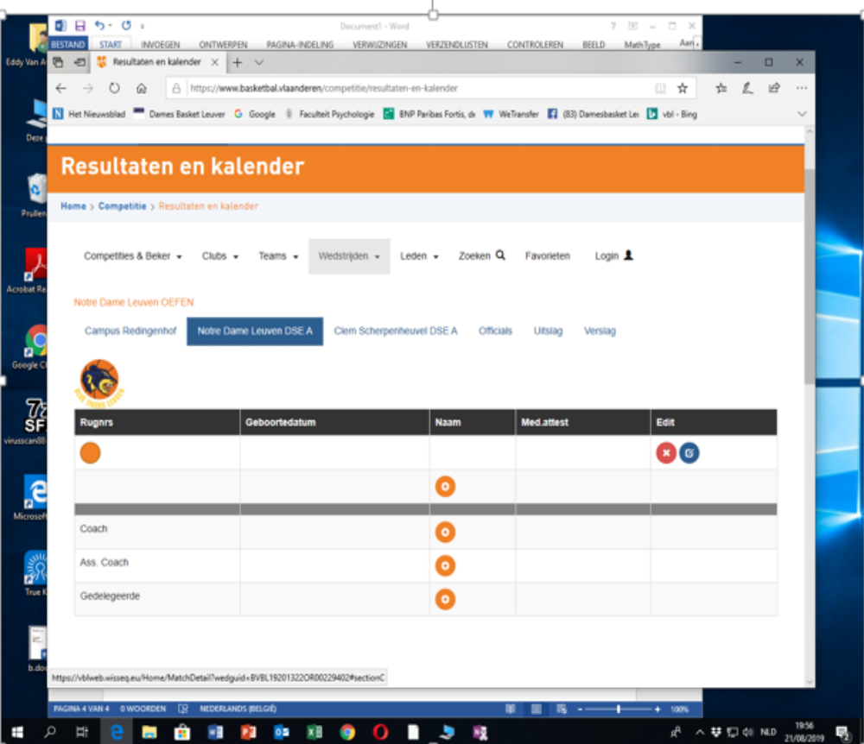
Nu zie je onderstaande

Slide 33
Inbrengen van gegevens
Klik op oranje icoontje (midden) en voeg dan speler na speler toe. Tik de naam in (voor- of familienaam) en juiste naam verschijnt in drop down list. Klik erop. Ook rugnummer wordt gevraagd.
Idem voor coach, evtl. assistant coach en gedelegeerde.
Opm.: moet coach zijn met technische vergunning voor die ploeg
Opm.: 1ste wedstr. alle inbrengen; later automatisch lijst vorige keer; evtl. editen
Opm.: helemaal rechts 2 icoontjes: eentje om te verwijderen van een ingebrachte persoon en eentje om te ‘editen’: aanpassing naam of aanpassing rugnummer.

Slide 34
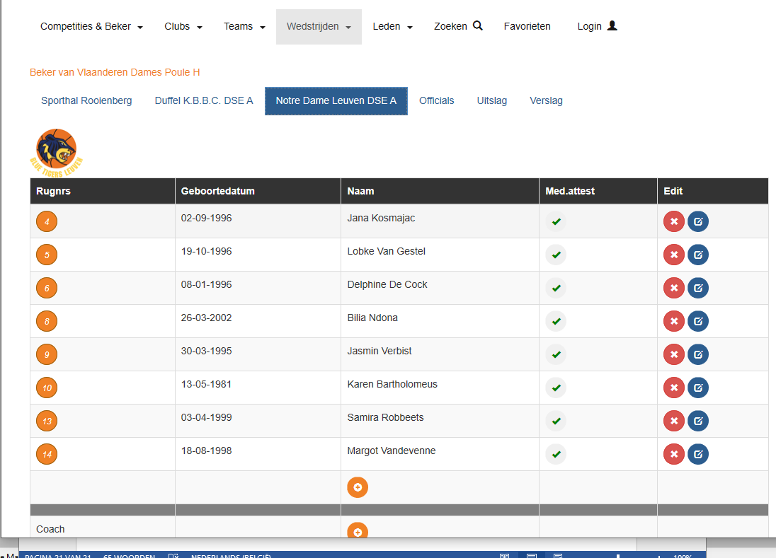
voorbeeld van ingevuld rooster voor speelsters (met vinkje bij medisch attest)

Slide 35
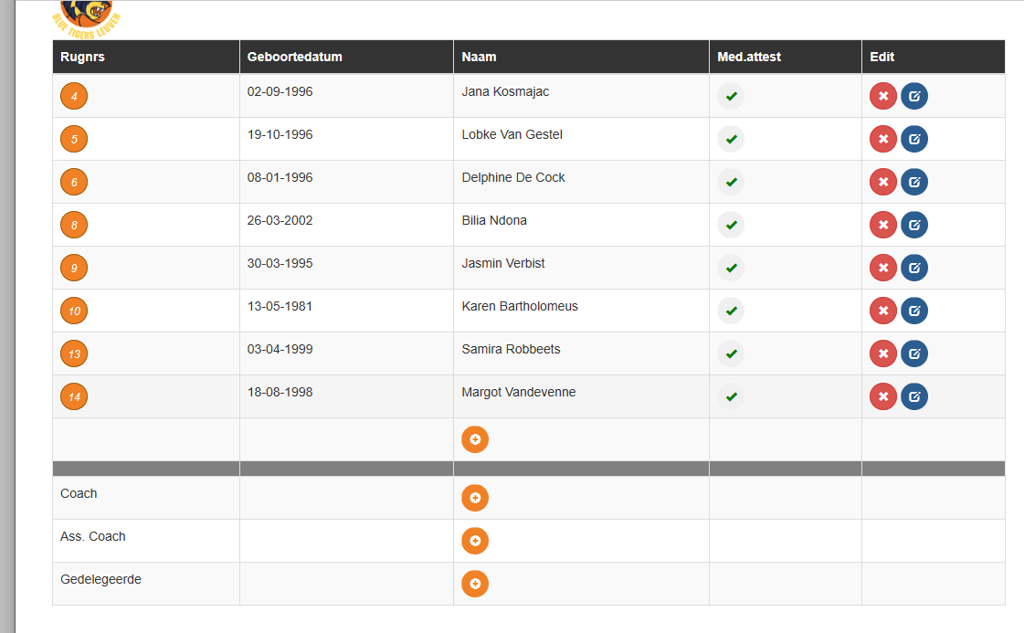
Vervolg vorige slide met ook rijtjes van coach etc.

Slide 36
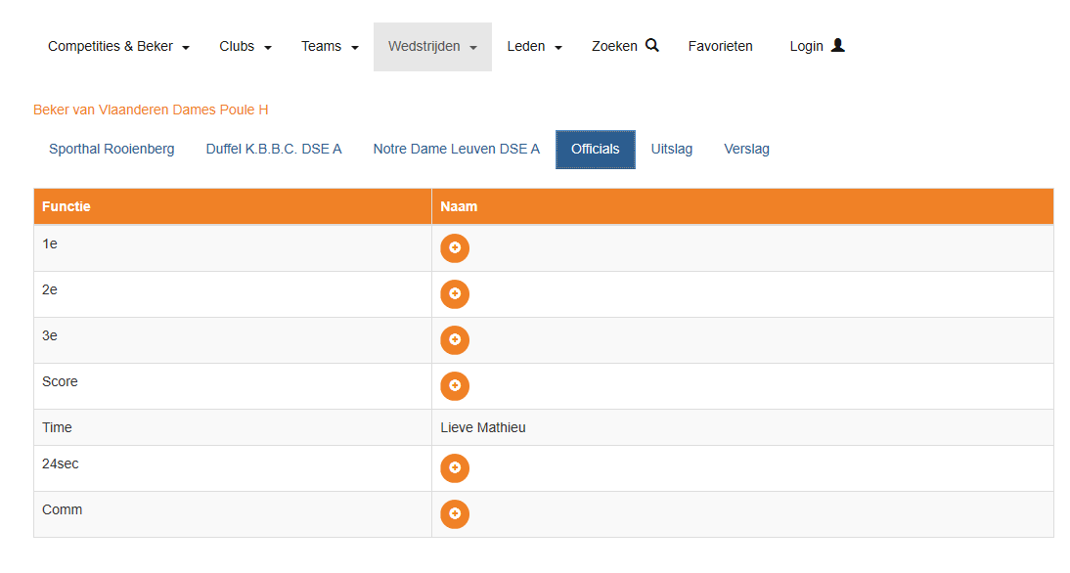
Klik op officials om daar hetzelfde te doen
Wat te doen, als je een official voor het eerst wil invoeren?

Slide 37
Een official voor het eerst invoeren?
Twee wegen of mogelijkheden:
Voor die wedstrijd: via ‘officials’
In het algemeen en voor altijd: via ‘Tafel’
Opm.: in beide gevallen wordt de tafelofficial slechts opgeslagen als official voor de ploeg in kwestie. Wil men iemand als official voor meerdere ploegen, dan moet de persoon ingebracht worden voor elke ploeg.

Slide 38
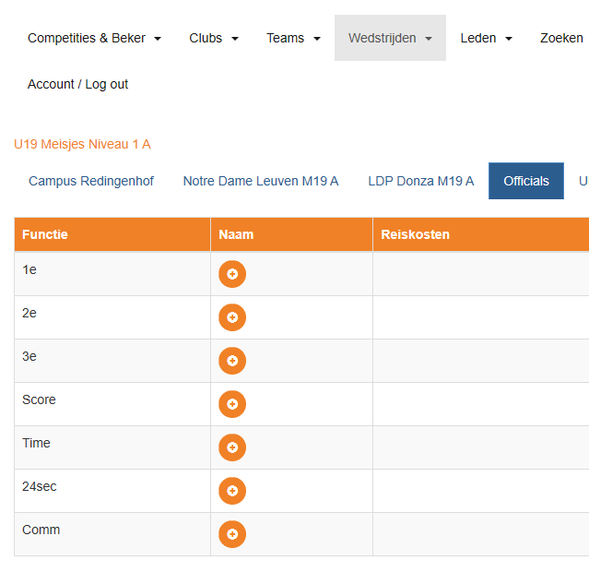
Een official voor het eerst invoeren?
Weg 1: via ‘officials’

Slide 39
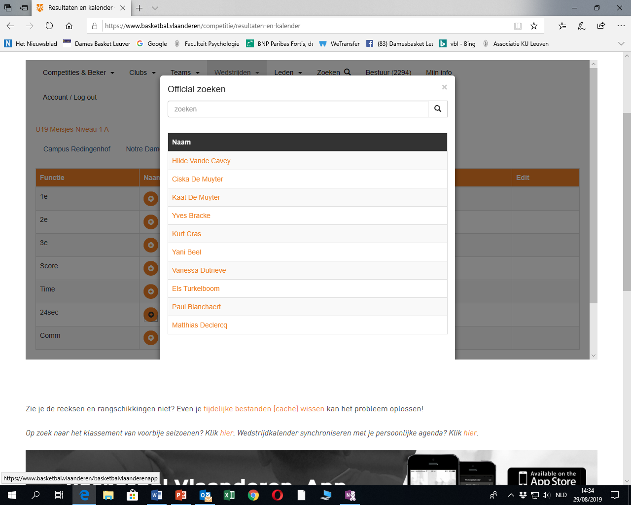
Klikken op een oranje icoontje (vorige slide) brengt je bij een leeg scherm of een scherm met ook een drop downlist van wie al vroeger is ingebracht
Klik bovenaan op zoeken
En vul je volledige naam in
(zie dan volgende slide)

Slide 40
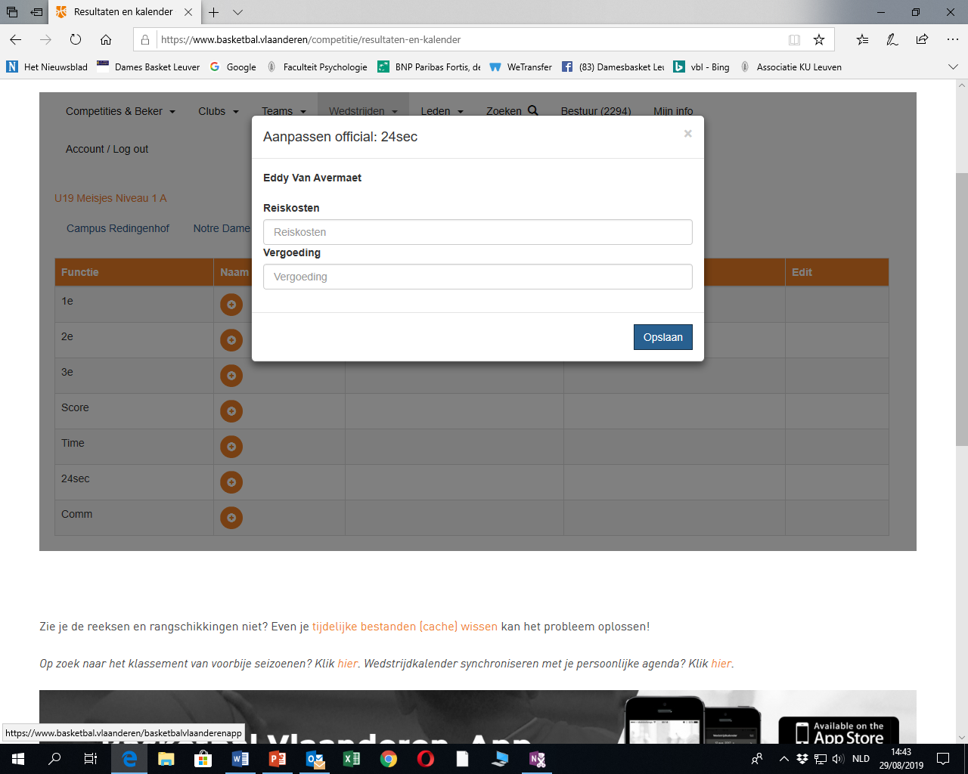
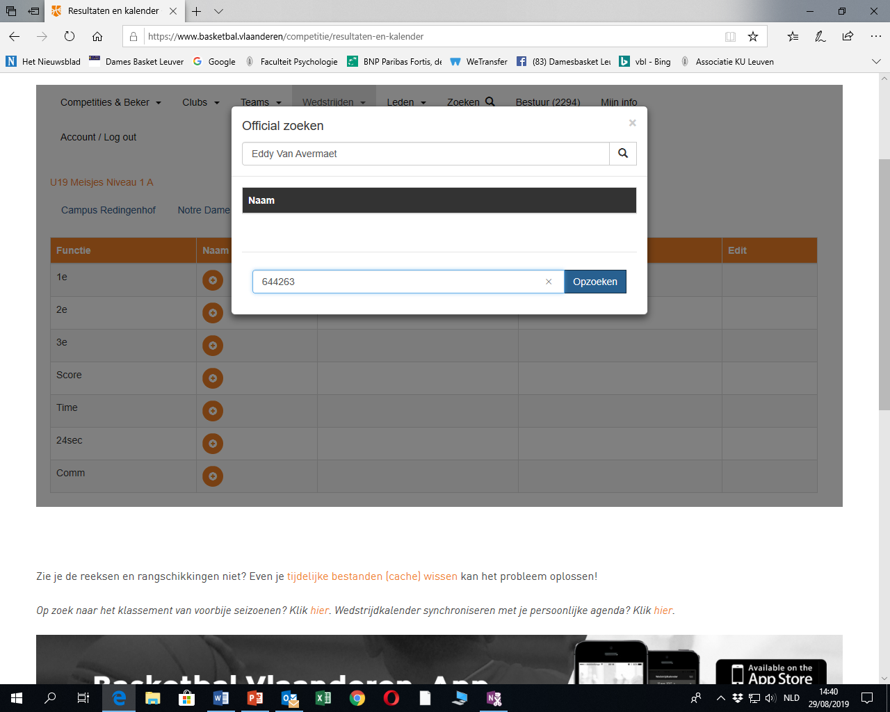
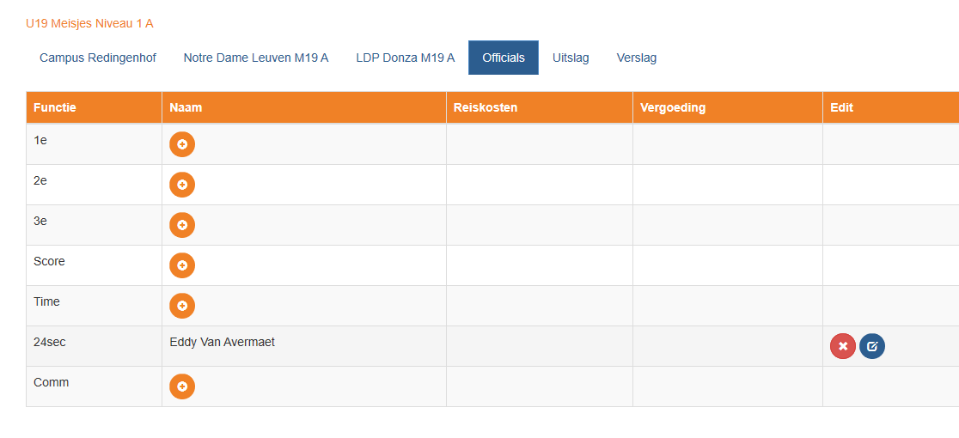
a. Je vult eerst naam en lidnummer in en je klikt pas dan op ‘opzoeken’
b. Dan krijg je dit te zien
b. dan scherm rechts: klik op ‘opslaan’
Je krijgt nu het resultaat:
je staat in de lijst
…. en je blijft erin, ook later!

Slide 41
Een official voor het eerst invoeren?
Weg 2: via ‘Tafel’ …. Een algemene oplossing
Voordelen:
Eens in de lijst voor die ploeg, wordt men vanaf dan opgenomen in drop downlijst bij ‘officials’ voor alle wedstrijden van die ploeg.
Men kan in deze rubriek ‘tafel’ alle personen opnemen die ‘ooit’ voor deze ploeg de tafel zullen doen.
Je kan dit op elk moment doen (ook > 5 dagen voor een wedstrijd)
Hoe te doen?

Slide 42
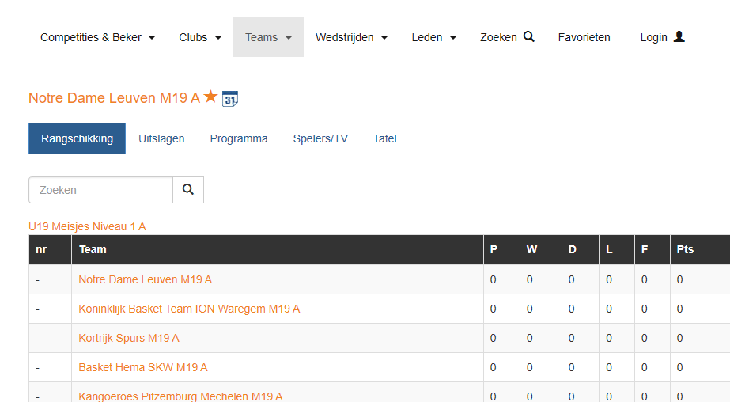
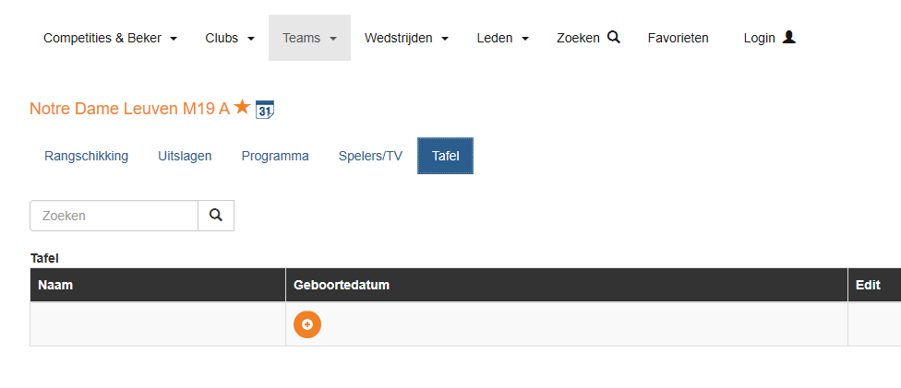
Begin van vooraf aan: kalender, login, club, team kiezen.
Dan krijgt je dit scherm met rechts ‘tafel’
a. Klik op ‘tafel’
b. Onderstaand scherm verschijnt
c. Klik op oranje icoontje

Slide 43
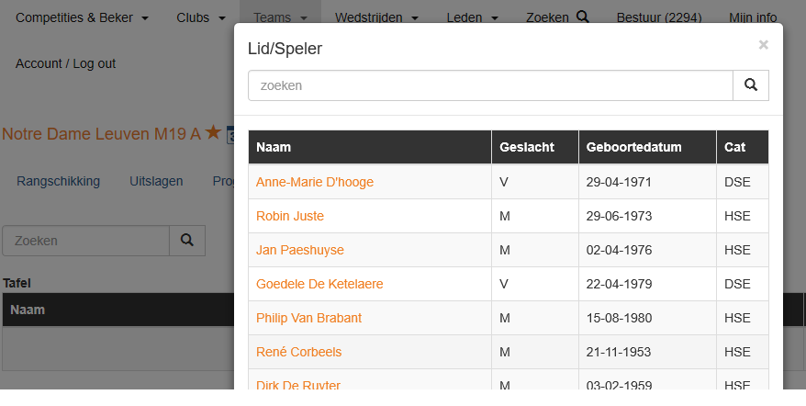
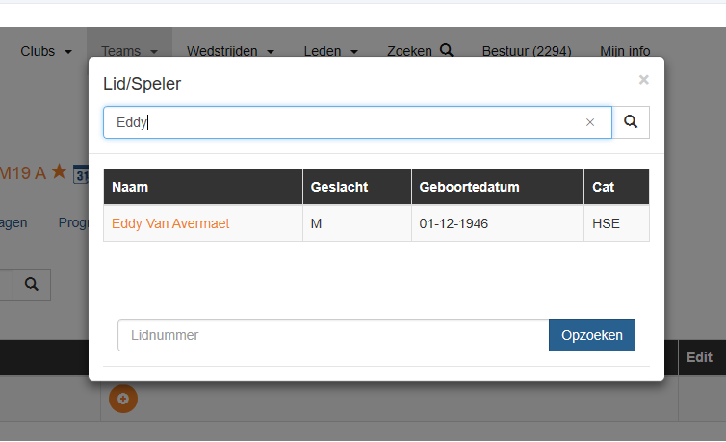
- Nieuw scherm:
ga naar ‘zoeken’
vul daar je naam in
- Nieuw scherm:
je naam verschijnt in het rood
-Klik op je rode naam
Je wordt nu automatisch ingebracht
Opm.:
lidnummer niet invullen!
niet klikken op ‘opzoeken’ …. tenzij …
Als je lid bent van een andere club: dan wel ook lidnummer en klikken op ‘opzoeken’

Slide 44
Einde van de voorbereiding
De voorbereiding is nu achter de rug.
Men kan nu uit het systeem gaan (en pc uitzetten) … alle ingevoerde info is opgeslagen.
Opm.: alles wat hiervoor getoond werd kan ook gedaan worden aan
tafel vlak voor de wedstrijd. Beter vermijden!
Werk aan tafel beter beperken tot aanpassen/aanvullen.
Zo win je tijd … en maak je de scheidsrechters niet nerveus !!

Slide 45
DWF-topics
Tablets
Account gekoppeld aan lidnummer: een ‘must’
Voorbereidend werk
Opstart wedstrijd
De wedstrijd zelf
Wedstrijd afsluiten
Verslag na de wedstrijd

Slide 46
Het DWF aan tafel: wie doet wat?
De tablet wordt ‘bediend’ door de uitploeg Opm.: veel clubs (ook wij) werken met tablets; sommige werken met (oude) pc’s; sommige met touch screen, andere met muis.
Opstarten gebeurt na inloggen. Inloggen kan zowel door iemand van de thuisploeg als van de uit-ploeg. Eens er ingelogd is door iemand, kunnen beide – elk in hun ‘veld’ - dingen doen (spelers toevoegen, rugnummers wijzigen enz.). Het is dus niet nodig dat er ingelogd wordt vanuit beide clubs.
Opm.: iemand die een account heeft van een ‘externe’ club (= een andere dan de wedstrijdploegen) kan niet inloggen, maar kan wel in ‘eigen’ veld dingen doen na inloggen door iemand met account van de andere spelende ploeg.

Slide 47
Je (of iemand van de andere ploeg) start met de herhaling van de stappen vanaf inloggen etc. (zoals bij voorbereiden) tot je bij onderstaand scherm komt

Slide 48
Je kan (zoals bij de voorbereiding) klikken op je ploeg (of op officials) om nog gegevens aan te passen, indien nodig (klik altijd in rij bovenaan)

Slide 49
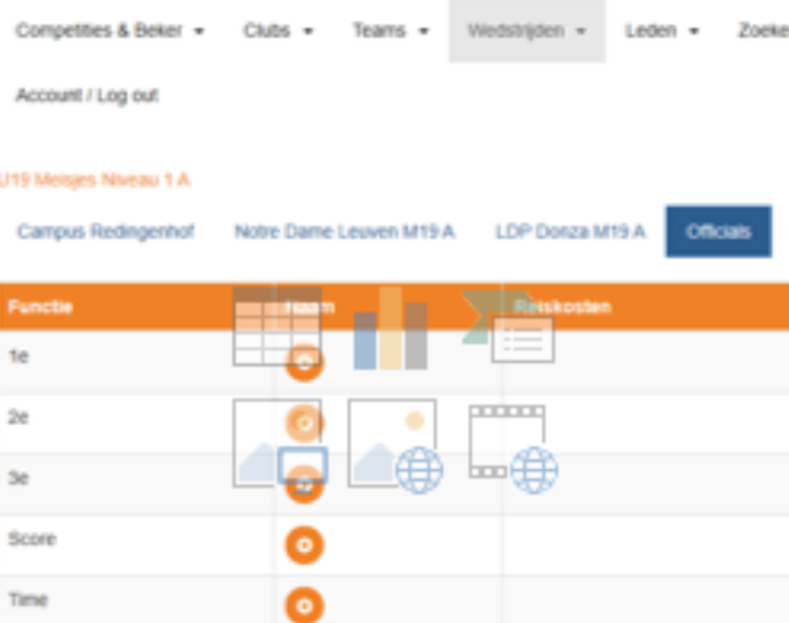
invoeren scheidsrechters
Vanaf nu doet de scheidsrechter bijkomende dingen
BVL-scheidsrechters:
namen verschijnen automatisch
Onze youth officials:
gewoon naam intikken

Slide 50
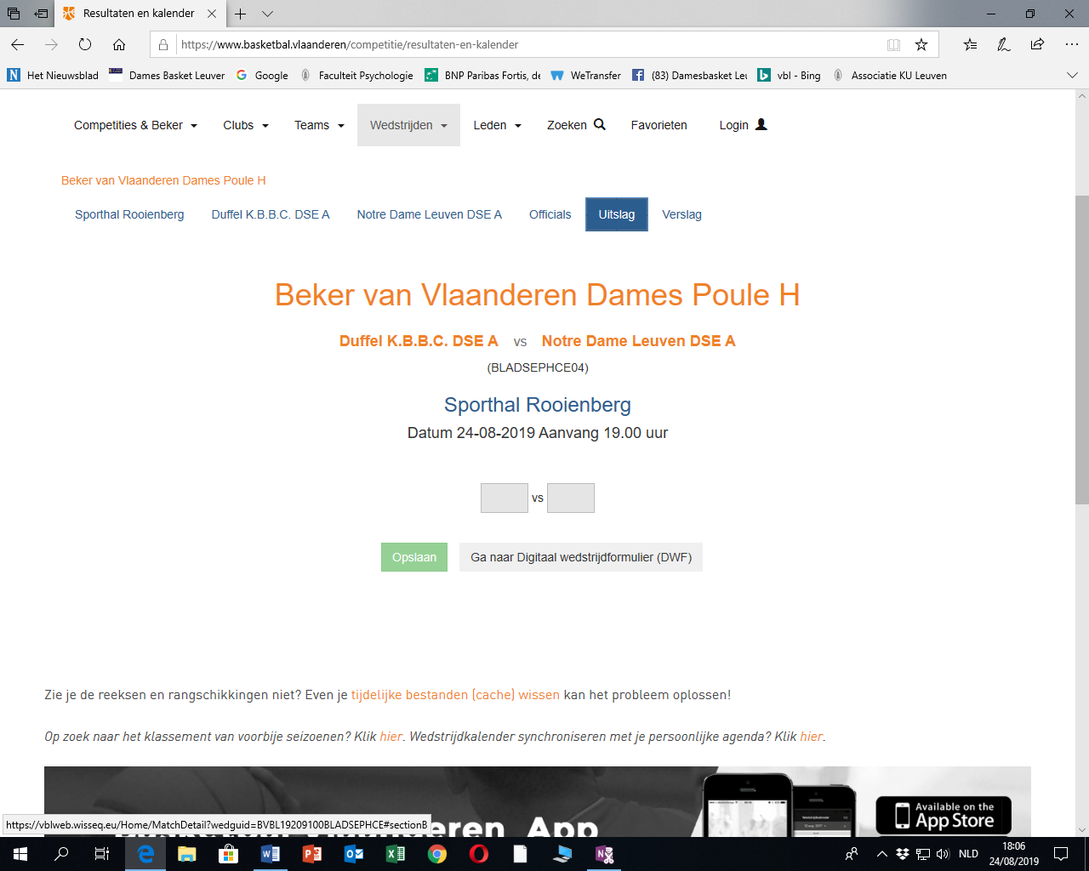
- Klik nu op ‘uitslag’ (scherm vorige slide), dan verschijnt onderstaande
- klik in dit nieuwe scherm op ‘ga naar DWF’

Slide 51
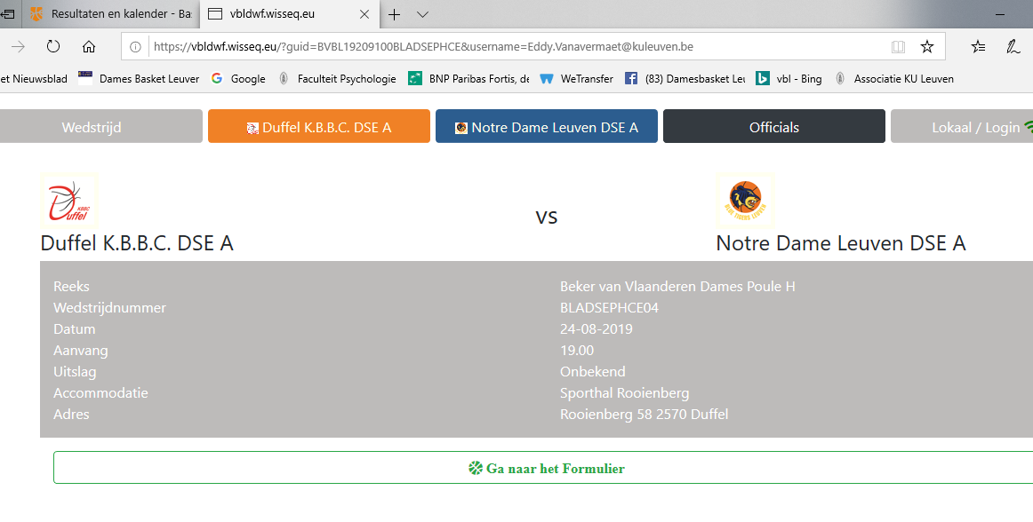
je komt nu in dit scherm klik daar op bv. Notre Dame (blauw)

Slide 52
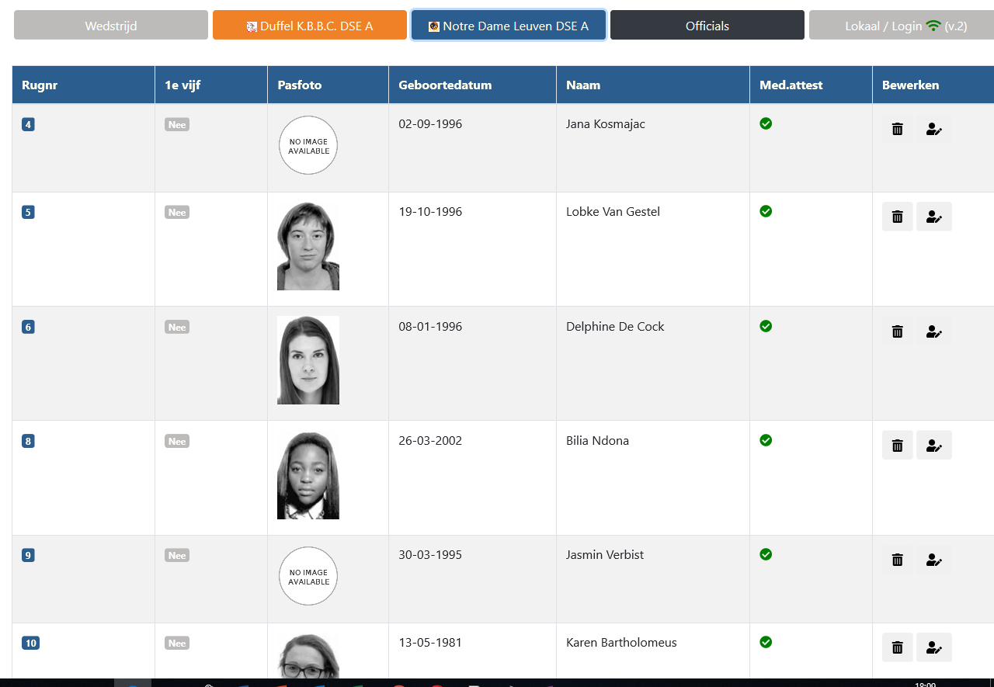
je krijgt dan dit scherm (bovenste deel) opm.: foto enkel indien via e-ID ingeladen (dan geen ID-kaart nodig) opm.: men kan ook zien of medische fiche in orde is

Slide 53
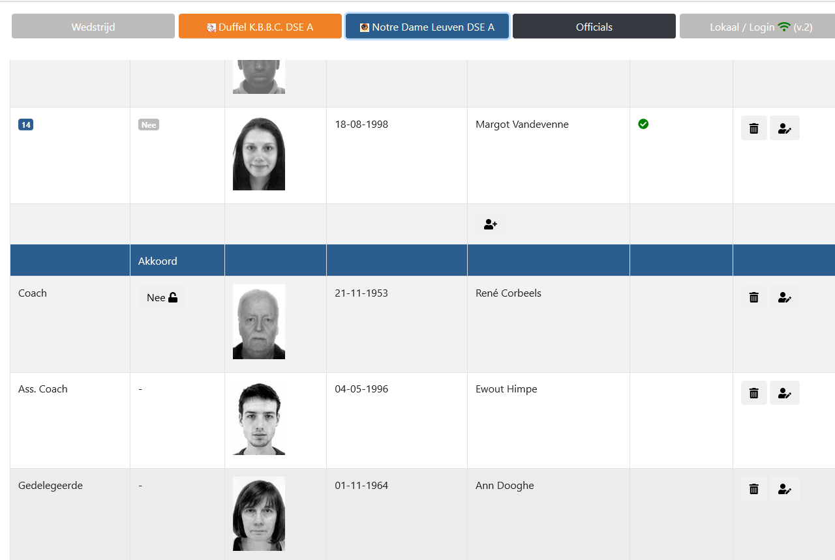
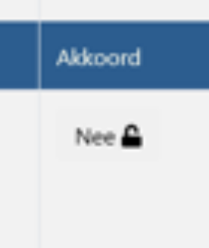
- idem, maar onderste deel, met naast de coach een ‘nee’ met een slotje … … hij moet nog iets doen (starters) … cf. later
- scheidsrechter voert nu zijn controle op de gegevens uit

Slide 54
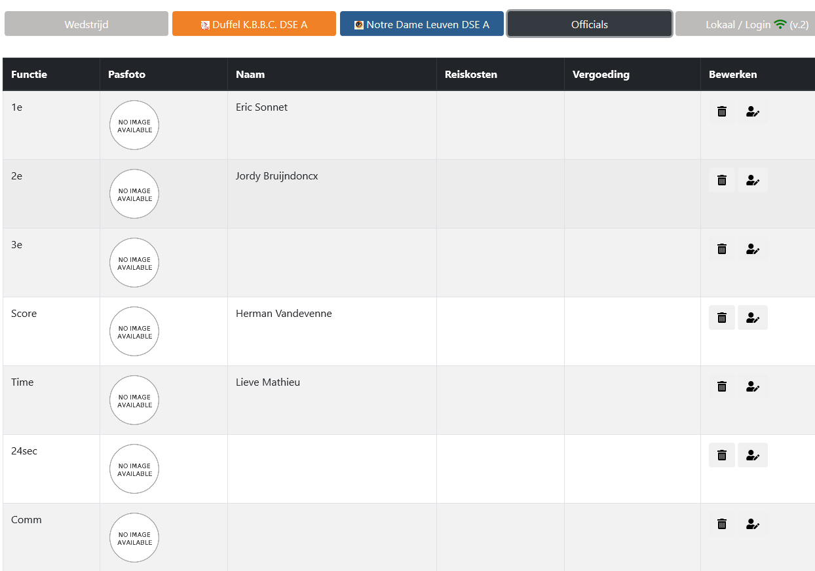
- klikken op ‘officials’ levert onderstaande
- reiskost/vergoeding van scheidsrechters zichtbaar (zij brachten die eerder dan wel nu in)
Reiskosten
Vergoeding

Slide 55
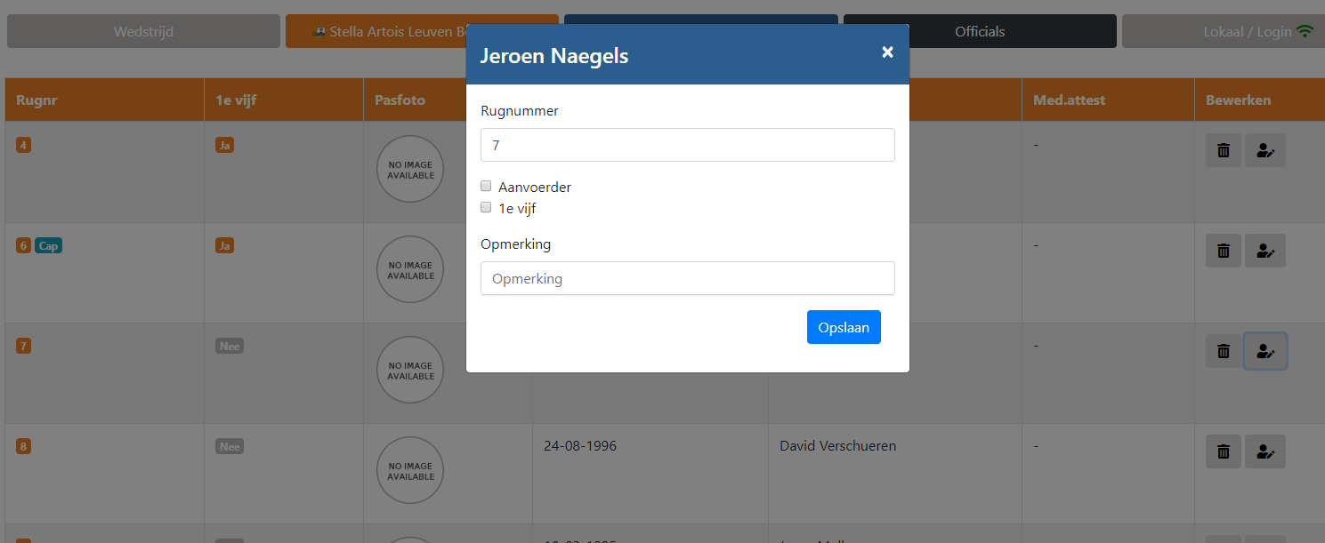
De coach moet nu de starters aanduiden: via ‘edit’ bij betrokken spelers en dan invullen of door op ‘nee’ te klikken (kolom: 1ste vijf)

Slide 56
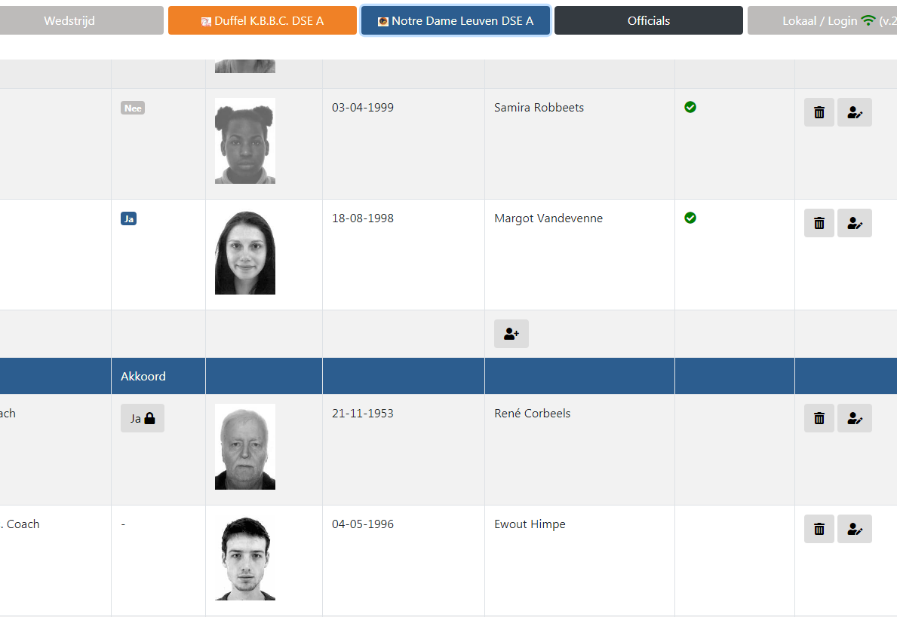
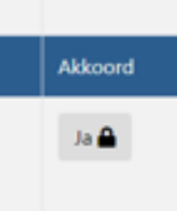
De coach geeft dan zijn ‘akkoord’ via drukken op ‘nee’ (naast slotje). ‘Nee’ wordt vervangen door ‘ja’ met een slotje!

Slide 57
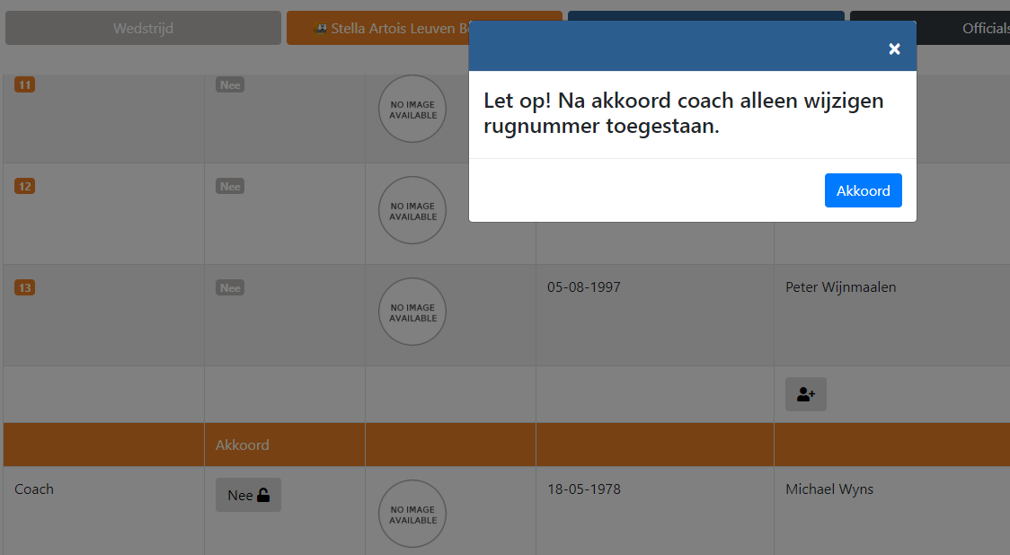
BELANGRIJK!
Eens een coach van een team zich akkoord verklaard heeft kan dit niet teruggedraaid worden en is de selectie definitief! Dit is in overeenstemming met de reglementeringen maar niet alle coaches zijn zich hiervan bewust. De coaches geven hun akkoord NA de controle door de scheidsrechter.

Slide 58
We zijn er bijna!!!!!

Slide 59
Nu klik je onderaan op ‘Ga naar het formulier’
(of eerst op wedstrijd en dan op ‘ga naar…’

Slide 61
DWF-topics
Tablets
Account gekoppeld aan lidnummer: een ‘must’
Voorbereidend werk
Opstart wedstrijd
De wedstrijd zelf
Wedstrijd afsluiten
Verslag na de wedstrijd

Slide 63
Vanaf hier volgt een uitleg over de werking van het digitaal wedstrijdformulier zelf.
Iedereen die wil (geen login vereist) kan DWF uitproberen/testen via een ‘demowedstrijd’.
Ga naar:
https://vbldwfdev.wisseq.eu/?guid=test1
Klik daar links boven op ‘wedstrijd’ en daarna onderaan op ‘Ga naar het formulier’
Je kan er naar hartenlust experimenteren!!
(de test kan je verlaten via ‘Esc’; terug naar je browser)
Opm.: handleiding voor gebruik tijdens wedstrijd ook te vinden op onze site
Bij de start van de wedstrijd duidt de coach de 5 starters aan van zijn team en “tekent” hij af.

Slide 64
In de volgende slides:
Uitleg over het eigenlijke DWF
gebruik makend van dit demo-formulier

Slide 65
Links (en rechts) boven: starters (kapt. opvallend)
Links (en rechts) onder: bank en (assistant) coach

Slide 66
Vervangingen: klik eerst op vervanger (onderaan) en dan pas op speler die vervangen wordt (niet omgekeerd).
Wissel wordt op scherm automatisch doorgevoerd.

Slide 67
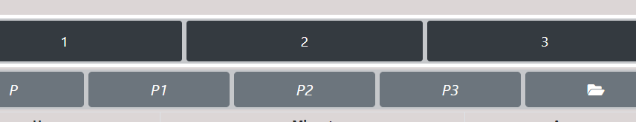
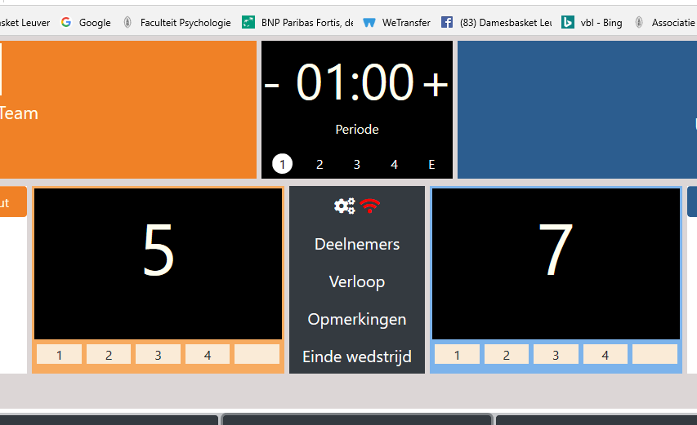
Scoren: klik op nr. speler en dan op 1,2 of 3
Stand wordt aangepast

Slide 68
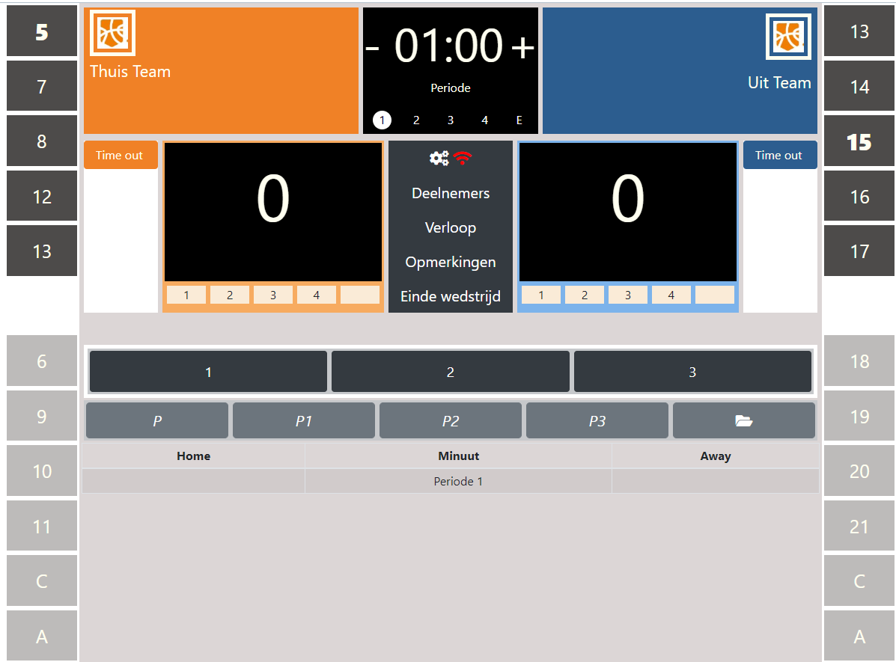
Individuele fouten: klik nr. speler en dan op soort fout
Omslagje:
Zie volgende slide
- Scheidsrechter geeft via handgebaren rugnummer aan van wie de fout maakte :
Rugnr hoger dan tien: een gesloten vuist voor het tiental, de eenheden via andere hand
- Gevolg van de fout aanklikken: zonder vrijworp (P); 1, 2 of 3 vrijworpen (P1, P2, P3)

Slide 69
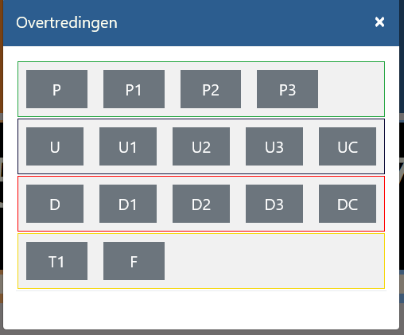
Individuele fouten: ‘niet frequente’ fouten klik nr speler, dan op ‘omslagje’ en dan op fout

Slide 70
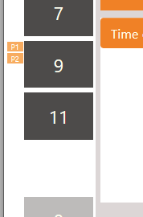
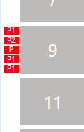
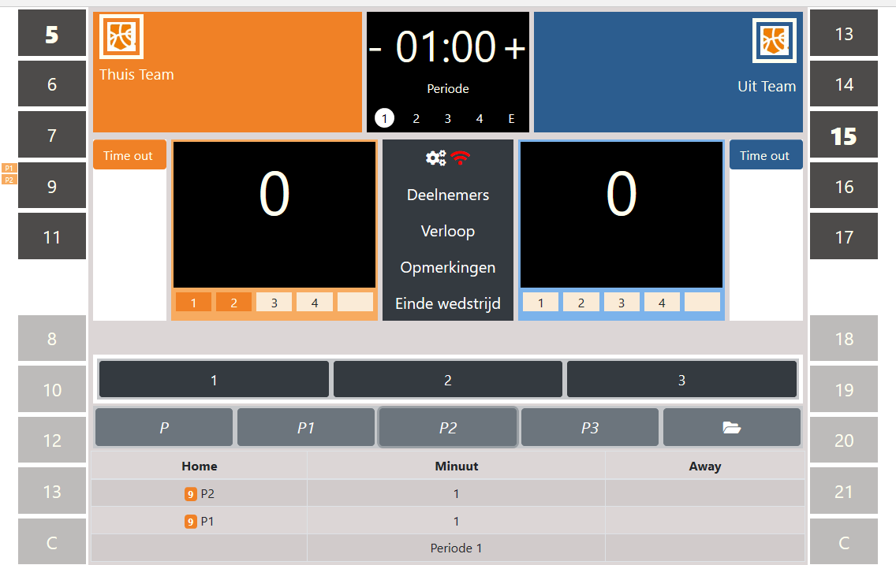
Registratie van individuele fout:
- verschijnt automatisch naast nummer speler
- na 5 fouten: aanduidingen worden rood en speler verdwijnt automatisch naar de bank (blijft rood)
Aansluitend klik je op een
vervanger. Die komt dan automatisch
in het veld bovenaan

Slide 71


Ploegfouten: na individuele fout wordt automatisch een ploegfout toegevoegd in balkje onder de scorestand
na 4de ploegfout
Kleurt balkje rood
na 4de ploegfout
vlagje op tafel recht doen zetten

Slide 72

Fout coach: druk op ‘C’ … selecteer fout uit de lijst

Slide 73



Time-outs
Bij de start van de wedstrijd duidt de coach de 5 starters aan van zijn team en “tekent” hij af.
Time-outs kunnen gestart worden door op deze knoppen te drukken. Je krijgt dan een pop-up die je bevestigt.
De Time-out knop wordt vervangen door een count-down klok (is niet de officiële time clock). Onderaan de klok verschijnt het aantal time-outs en in welke periode deze werden genomen.
Bij een time out worden alle spelers terug op de bank gezet en moet je de spelers op het veld opnieuw aanduiden door erop te klikken.

Slide 74

Klok bovenaan: is geen wedstrijdklok!
- Ze moet niet gebruikt worden. Je kan er via drukken op
‘+’ (of ‘-’)de minuut (van een lopende periode) in aangeven
- voordeel: men weet wanneer ‘iets’ gebeurd is
( zie verder bij ‘verloop’)

Slide 75

Periodes
Bij de start van de wedstrijd duidt de coach de 5 starters aan van zijn team en “tekent” hij af.
Onder de klok bevinden zich de periodes. Door op de volgende periode te klikken kan je wisselen van periode.
Na het wisselen van een periode worden alle spelers terug op de bank gezet en moet je de spelers op het veld opnieuw aanduiden door erop te klikken.

Slide 76
Periodes
Bij de start van de wedstrijd duidt de coach de 5 starters aan van zijn team en “tekent” hij af.
B
BELANGRIJK
Na afsluiten 2de periode (rust begint)
onmiddellijk periode 3 instellen!!!
Voordelen:
- voorkomt dat iemand nog wijzigingen zou aanbrengen in de gegevens van de eerste twee periodes
- scheidsrechter moet tablet niet meenemen naar de kleedkamer

Slide 77
Menu
Bij de start van de wedstrijd duidt de coach de 5 starters aan van zijn team en “tekent” hij af.
Deelnemers: Via deze knop keer je terug naar het vorige blad en verlaat je het wedstrijdblad. Indien je enkel het wedstrijdblad wil verkleinen, zodat je de browser-pagina’s ziet, dan klik je op de Esc-knop.
Verloop: Via deze knop kan je eerder gemaakte acties ongedaan maken. Je ziet hier een volledige audit van alle acties.
Opmerkingen: Via deze knop kunnen de bezoekers; thuisploeg of refs een opmerking ingeven.
Einde wedstrijd: Op het einde van de wedstrijd moeten zowel de bezoekers; thuisploeg als de refs hun akkoord geven. Via een pincode van de refs wordt de wedstrijd officieel afgesloten. Er is geen nood meer om de uitslag achteraf nog in te geven op de BVL-site.

Slide 78


Verloop: klikken op verloop levert overzicht van alle ‘events’

Slide 79

Correcties
Via het menu Verloop zie je het verloop van alle acties. Klik op een regel en dan heb je de mogelijkheid om een “tegenboeking” te maken. Alle registraties blijven zichtbaar.

Slide 80
Correcties
Via het menu Verloop zie je het verloop van alle acties. Klik op een score (of fout) en dan heb je de mogelijkheid om een “tegenboeking” te maken. Alle registraties blijven zichtbaar. Voorbeeld: score van nr 10 ongedaan maken!

Slide 81

Correcties
Via het menu Verloop zie je het verloop van alle acties. Klik op een score (of fout) en dan heb je de mogelijkheid om een “tegenboeking” te maken. Alle registraties blijven zichtbaar.

Slide 82

Correcties
De correcties blijven zichtbaar.
Opm.: alle gegevens (bv. stand) worden automatisch gecorrigeerd.

Slide 83

Opmerkingen
Opmerkingen kunnen ingegeven worden door het thuisteam; bezoekers of officials. Deze opmerkingen worden opgeslagen in het verloop.

Slide 84
DWF-topics
Tablets
Account gekoppeld aan lidnummer: een ‘must’
Voorbereidend werk
Opstart wedstrijd
De wedstrijd zelf
Wedstrijd afsluiten
Verslag na de wedstrijd

Slide 85

Einde wedstrijd
De wedstrijd wordt afgesloten door de scheidsrechter met zijn code nadat zowel de thuisploeg als bezoekers hun akkoord gegeven hebben. Je krijgt een melding als de upload is gelukt. Verdere actie is niet meer nodig.

Slide 86
Einde wedstrijd:
Geen BVL-scheidsrechter
Als de wedstrijd geleid werd door een (eigen) youth official, dan mag hij/zij de wedstrijd afsluiten met de pincode van de club.

Slide 87
…..
En wat bij ‘panne’ van de tablet???

Slide 88
HHR Juridisch deel
ART. 455 - FEITEN EN FORMALITEITEN
§2. Indien tijdens de wedstrijd de afbakening van het terrein, het materieel of de uitrusting van de spelers niet meer zou beantwoorden aan de eisen van de spelregels en het onmogelijk is om de abnormale toestand te verhelpen binnen de 30 volgende minuten, raadpleegt de scheidsrechter beide aanvoerders. Indien zij alsnog aanvaarden de wedstrijd verder te zetten, vermeldt de scheidsrechter het akkoord op de achterzijde van het wedstrijdformulier en laat die de twee aanvoerders dit ondertekenen. In dit geval is geen enkel protest in verband met deze punten toegelaten.
Bij het gebruik van het digitaal wedstrijdformulier vermeldt de scheidsrechter in het bijzijn van de aanvoerder of coach van elke ploeg een opmerking waarin staat dat deze zich akkoord verklaren. Bij een technische storing aan het digitaal wedstrijdformulier gelden dezelfde bovenstaande principes en stelt de thuisspelende club een papieren wedstrijdblad ter beschikking om eventueel de wedstrijd te kunnen starten, hervatten of om opmerkingen te noteren.
ALTERNATIEF: andere tablet neemt over (gegevens bleven immers opgeslagen)

Slide 89
Enkele nieuwigheden … niet essentieel

Slide 90

meerdere spelers tegelijkertijd vervangen
Je kan spelers die op het terrein gaan komen reeds aanduiden door op hun nummer te klikken en vervolgens op de knop subs. Je ziet dan het wissel icoontje naast het nummer van de speler staan.
Om de vervangingen vervolgens effectief door te voeren klik je op knop "subs" (zonder eerst een bankspeler te selecteren) en vervolgens op de spelers die het terrein verlaten.
Je kan een speler steeds ook verwijderen uit de wachtrij voor vervangingen door hem te selecteren en opnieuw op de "subs" knop te klikken.

Slide 91

Zelfde spelers snel terug op het terrein plaatsen na een Time-out of periodewissel
Als je na een Time-out of periodewissel op de knop "subs" klikt dan worden de 5 zelfde spelers automatisch opnieuw op het terrein geplaatst. Dit werkt enkel zolang je nog geen enkele speler op het terrein geplaatst hebt.

Slide 92
Balbezit na de rust wordt gevraagd
Bij het wisselen naar de 3de periode wordt er automatisch gevraagd wie er balbezit heeft na de rust en wordt dit vermeld in het verloop. Geen nood meer dus om zelf een opmerking hiervoor toe te voegen.

Slide 93
Aantal beschikbare time-outs wordt getoond
Er waren tot nog toe lege hokjes voor elke beschikbare time-out.
Bij time-outs die niet opgenomen worden komt nu een X te staan op het moment dat die vervalt.
Dit gebeurt bij het wisselen naar de 2de helft maar ook bij het ingaan van de 9de minuut in de 4de periode indien er nog 3 time-outs beschikbaar zijn.

Slide 94
DWF-topics
Tablets
Account gekoppeld aan lidnummer: een ‘must’
Voorbereidend werk
Opstart wedstrijd
De wedstrijd zelf
Wedstrijd afsluiten
Verslag na de wedstrijd

Slide 95
Een uitsmijter: verslag van een wedstrijd
In het verleden:
half leesbaar
dubbeltje

Slide 96

VERSLAG: uitzicht nieuwe versie

Slide 97
Hoe een verslag opvragen en opslaan op pc?
      Opvragen van verslag
      (opm.: kan enkel door leden van de club met account)
Start zoals altijd: via ‘competitie’ naar ‘resultaten’
Login eigen club
Respectievelijk klikken op ‘club’ en ‘naam club’
Selecteer de ploeg waarvan je de uitslag wil bekijken
Tik daar dan op ‘uitslagen’ en selecteer de wedstrijd waarvan je verslag wil bekijken
Je krijgt dan scherm te zien van volgende slide

Slide 98

Klik in dit scherm op ‘verslag’

Slide 99

Je krijgt dan onderstaand scherm … met verslag

Slide 100

Voor elke speler: pers. fouten/gemaakte punten

Slide 101

Verder ook: de hele wedstrijd … alle info!(≥ 20 blz)

Slide 102
Opslaan op PC: klik op ‘print’ (links op scherm)

Slide 103

Je belandt op de de printpagina voor pdf

Slide 104

Klik bij ‘destination’ … op drop down menu naast (HP Color Laser Jet) - klik op ‘save as pdf’

Slide 105

Klik in volgend scherm op ‘Save’ (blauw)
Je kan aansluitend op je computer opslaan waar je wenst.
Let op:
Standaardnaam van bestand is altijd:
‘Resultaten en kalender - Basketbal Vlaanderen.pdf’
Individualiseer daarom naam van bestand
voor je het opslaat.

Slide 106
Einde van het DWF-verhaal!
Avontuur of nachtmerrie???? …. Het zal wel loslopen
Extra info-bron: Basketbal Vlaanderen
https://www.basketbal.vlaanderen/digitaalwedstrijdformulier
Onderaan deze websitepagina vind je allerhande info over het DWF
Extra info-bron: Website van Notre Dame (binnenkort):
  http://www.damesbasketleuven.be/club/documenten.html
  Onderaan deze pagina vind je een rubriek ‘tafelofficials’, met daarin onder meer deze ppt., relevante handleidingen en reglementen
  ook een beknopte samenvatting van alle DWF-stappen ….
  in woorden en zonder beelden!

Slide 107

Dank u voor uw aandacht en goede moed gewenst!

